Slide 1


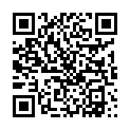
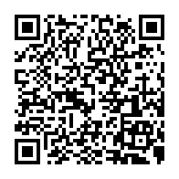


発達障がいに関する
大阪府公式SNSはじめました
大阪府の実施する発達障がい児者支援に関するセミナーや取組などの情報をいち早くお届けします。
フォロー＆チャンネル登録はこちらから！
Ｘ（旧twitter）
Youtube
大阪府 福祉部障がい福祉室
地域生活支援課 発達障がい児者支援グループ
電話 06-6944-9179 FAX 06-6944-2237
E-mail HattatsuG@gbox.pref.osaka.lg.jp

